Slide 1
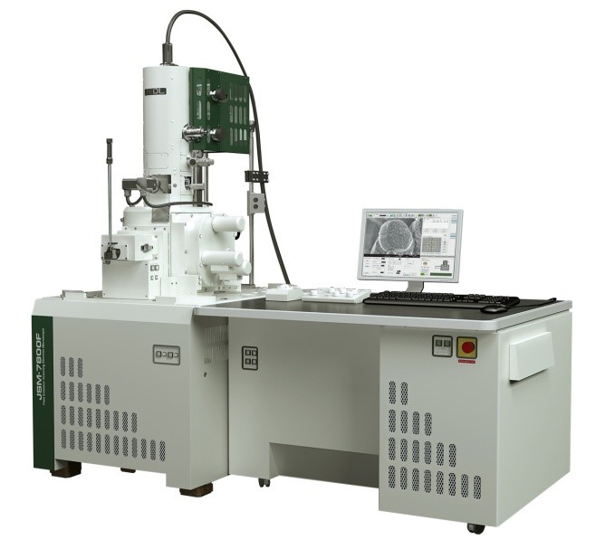
Исследование резиновых смесей методом электронной микроскопии. Каучуки.

Slide 2
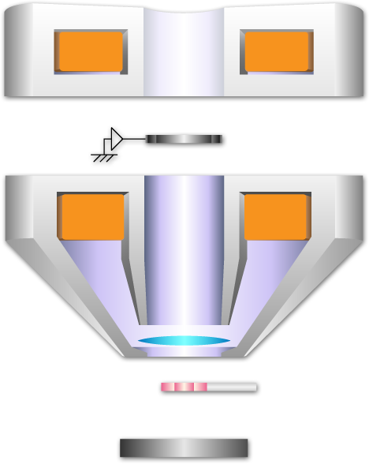
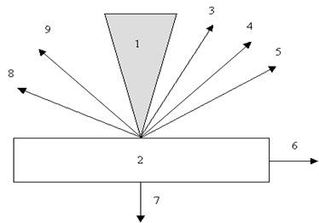
ФИЗИЧЕСКИЕ ОСНОВЫ РАСТРОВОЙ ЭЛЕКТРОННОЙ МИКРОСКОПИИ
Принцип действия основан на использовании эффектов, возникающих при облучении поверхности объектов тонко сфокусированным пучком электронов – зондом. в результате взаимодействия электронов 1 с образцом (веществом) 2 генерируются различные сигналы. Основными из них являются поток электронов: отраженных 3, вторичных 4, Оже-электронов 5, поглощенных 6, прошедших через образец 7, а также излучений: катодолюминесцентного 8 и рентгеновского 9.

Slide 3
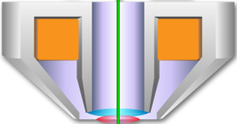
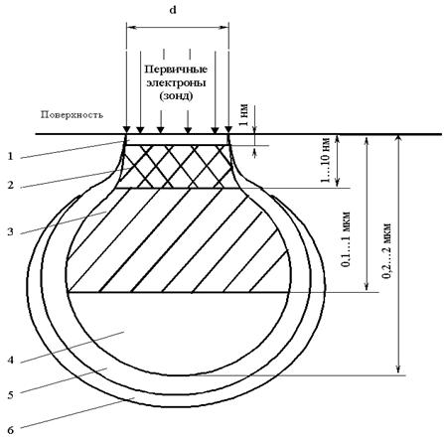
ФИЗИЧЕСКИЕ ОСНОВЫ РАСТРОВОЙ ЭЛЕКТРОННОЙ МИКРОСКОПИИ
Области генерации: 1 – Оже-электронов, 2 – вторичных электронов, 3 – отраженных электронов, 4 – характеристического рентгеновского излучения, 5 – тормозного рентгеновского излучения, 6 – флуоресценции
charged

Slide 4
ФИЗИЧЕСКИЕ ОСНОВЫ РАСТРОВОЙ ЭЛЕКТРОННОЙ МИКРОСКОПИИ
BED-C
Детектор отраженных электронов
EDS
LED
Рентгеновское излучение
Детектор вторичных электронов
Notes:
4

Slide 5
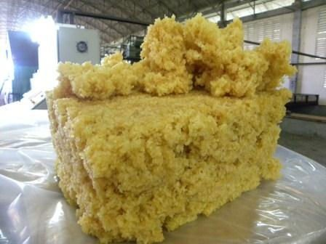
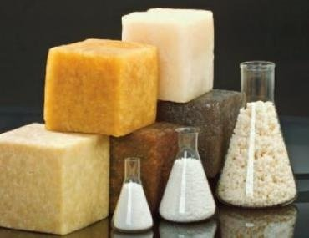
КАУЧУКИ
Каучуки — натуральные или синтетические полимеры, характеризующиеся высокоэластичностью, из которых путём вулканизации получают резины и эбониты. При взаимодействии каучука с серой, хлористой серой, органическими пероксидами происходит соединение макромолекул каучука с образованием сетчатых структур.

Slide 6
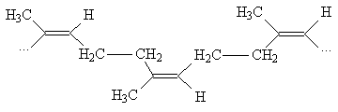
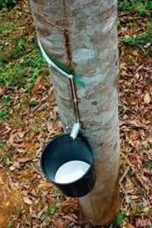
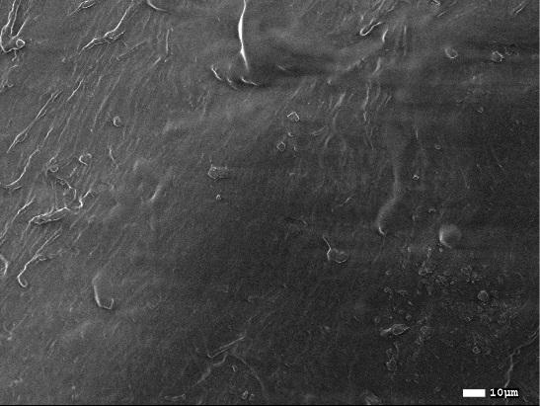
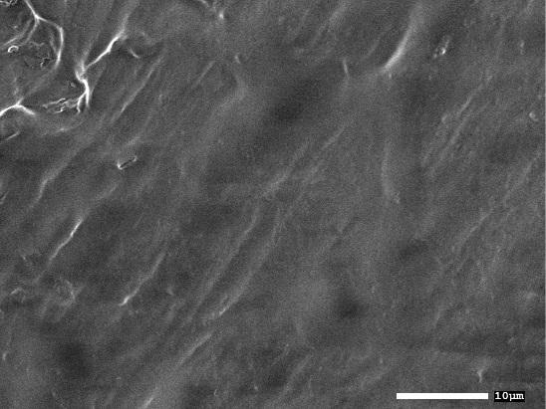
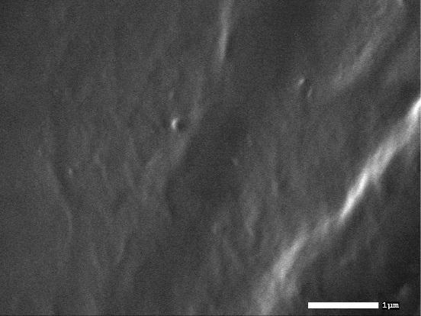
НАТУРАЛЬНЫЙ КАУЧУК
1,4 цис-полиизопрен, из которого состоит натуральный каучук, является стереорегулярным полимером. На рисунке представлены микрофотографии натурального каучука. Из-за высокой плотности и ненасыщенности каучука невозможно идентифицировать надмолекулярные образования.
Химическая формула:
×500 | ×2000 | ×20000

Slide 7
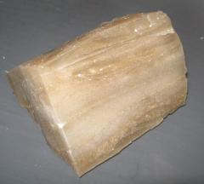
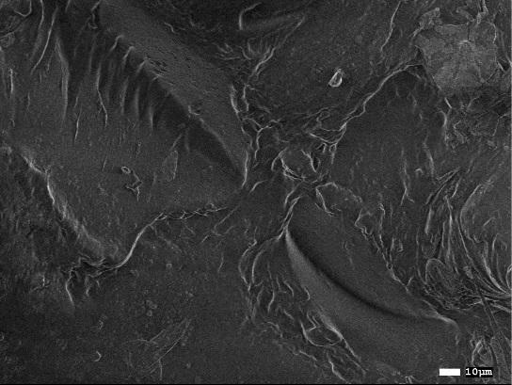
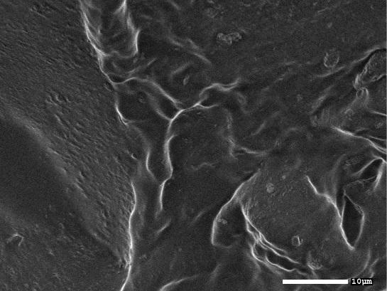
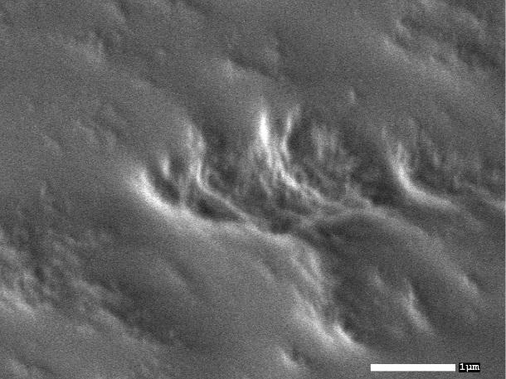
СИНТЕТИЧЕСКИЕ КАУЧУКИ. БУТИЛКАУЧУК БК-1675
Продукт является насыщенным полимером карбоцепного строения благодаря чему обладает высокой устойчивостью к действию кислорода, озона, растворов кислот, щелочей и солей, а также выдерживает действие таких окислителей, как хлорная известь, перманганат и дихромат калия.
Химическая формула:
[-С(СН₃)₂-СН₂-]_{n}-[-СН₂С(СН₃)=СН-СН,-]_{m}
×500 | ×2000 | ×20000

Slide 8
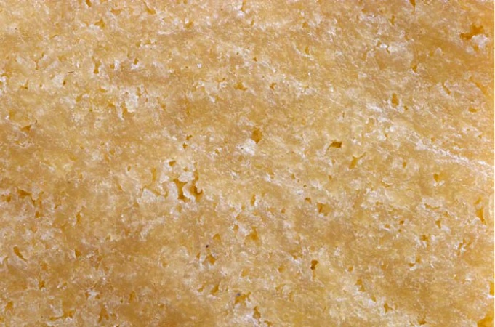
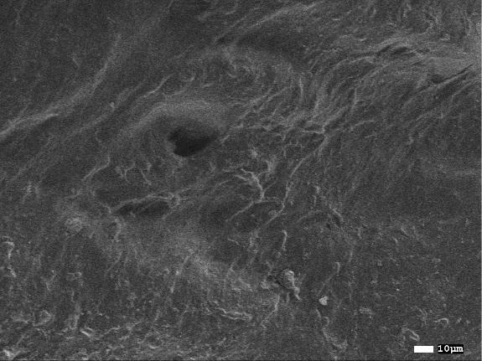
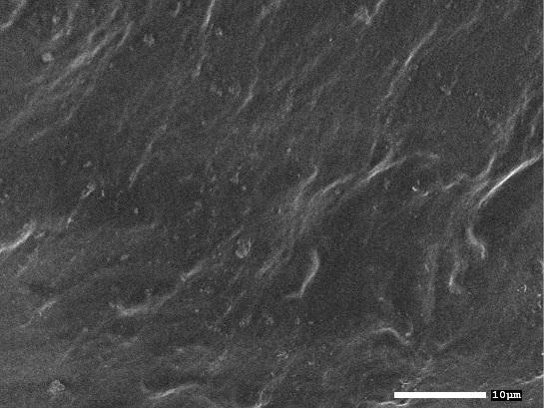
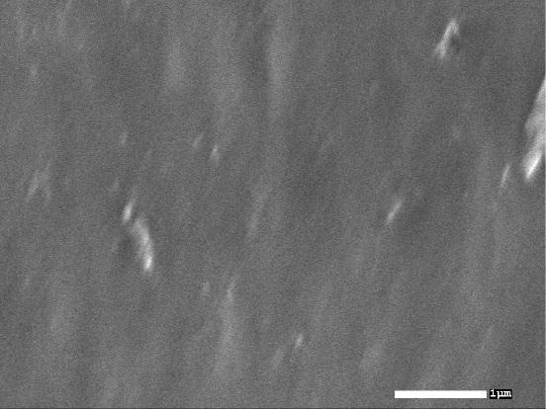
СИНТЕТИЧЕСКИЕ КАУЧУКИ. БУТАДИЕН-НИТРИЛЬНЫЙ КАУЧУК БНКС-18
Бутадиен-нитрильные каучуки хорошо растворяются в кетонах, ароматических и хлорированных углеводородах, сложных эфирах и плохо в алифатических углеводородах и спиртах.
С увеличением содержания в полимере связанного НАК увеличивается межмолекулярное взаимодействие, плотность, повышается температура стеклования, снижаются диэлектрические свойства, уменьшается растворимость в ароматических растворителях и увеличивается стойкость к набуханию в алифатических углеводородах.
Химическая формула:
×500 | ×2000 | ×20000

